Slide 1
L’argyronète

Slide 2
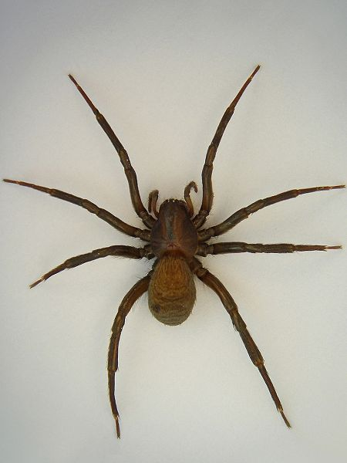
Carte d’identitée
8 pattes crochet marron

Slide 3
Le cycle de vie
oeuf
La mort
adulte
naissance

Slide 4
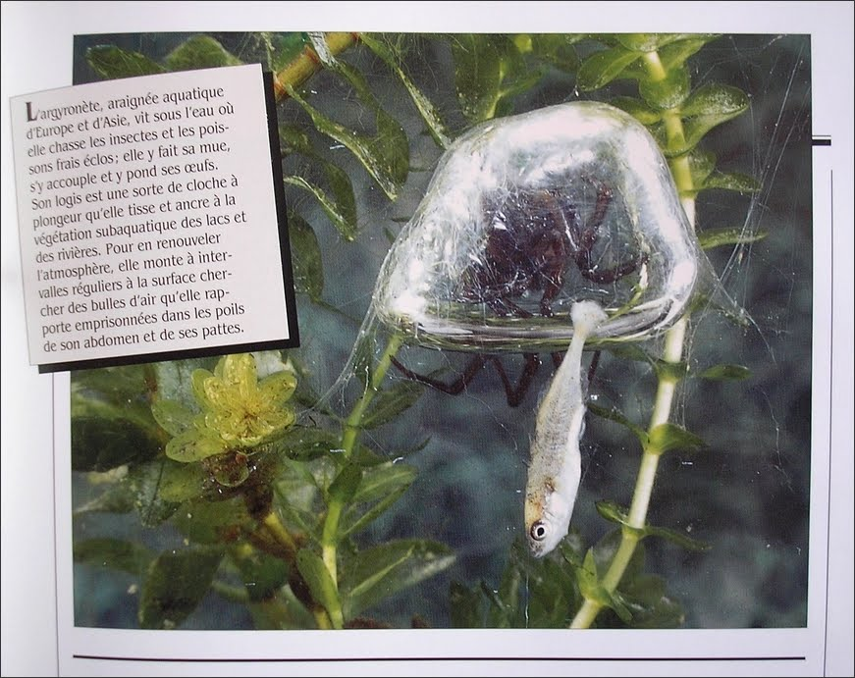
QUE MANGE-T-ELLE
Elle nage rapidement entre les plantes et attrape ses proies Les proies sont ensuite emmenées dans la cloche d’air où elles seront consommées.
Elle peut donc depuis son repère immergé, vivre et se nourrir.

Slide 5
Habitat de l’argyronète

Slide 6
Intre Intérêt pour espace nature
Elle mange des insectes d’eau
Elle dans des eau calme et claire avec des plantes aquatiques pour qu’elle puis se reproduire

